Slide 1

Microsoft POWER BI
Aula 01
Prof. Luiz Roberto Nogueira Jr

Slide 2
Introdução ao Power BI

Slide 3

Objetivos da Aula
Compreender o Power Bi como um conjunto de serviços e aplicativos para transformar dados em informações visuais através de uma narrativa.
Entender a diferença entre dados e informações e a importância da narrativa.
Identificar, importar e configurar diferentes fontes de dados utilizando o Power BI Desktop.

Slide 4
Power BI: Visão Geral
Power BI Serviços
Power BI Desktop
Aplicativos do Power BI
O Power BI é um conjunto de aplicativos e serviços para transformar dados de diferentes fontes em informações visuais que são disponibilizadas em relatórios ou dashboards(telas).
Relatórios - Podem possuir várias telas.
Dashboards - Contém 1 tela com gráficos de um ou mais relatórios.

Slide 5
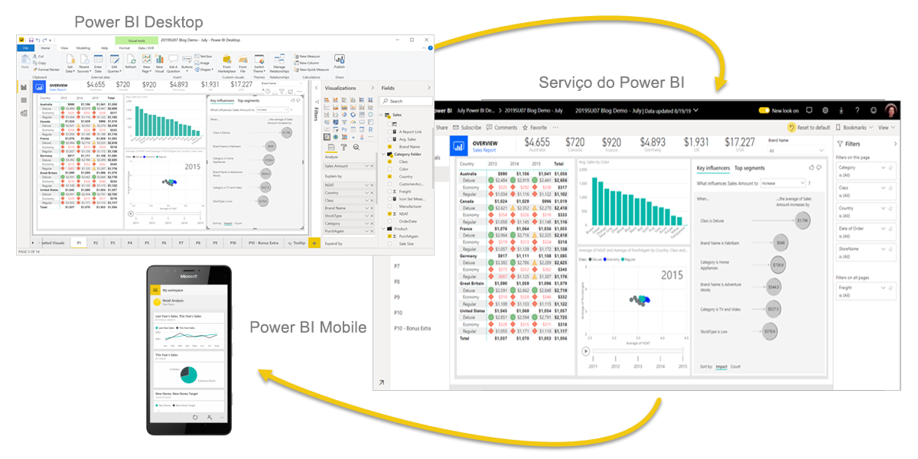
Power BI: Visão Geral
Fonte: https://learn.microsoft.com/pt-br/power-bi/fundamentals/power-bi-overview

Slide 6
Dados, informações e narrativas.
Dados - são valores isolados que não transmitem conhecimento.
Informações - são um conjunto de dados que transmitem conhecimento.
Narrativas - São histórias que orientam a seleção dos dados necessários para criar uma informação que auxiliam a descrever situações, diagnosticar problemas, predizer comportamentos e prescrever soluções.
O objetivo da análise de dados é obter conhecimento para orientar a tomada de decisões.

Slide 7
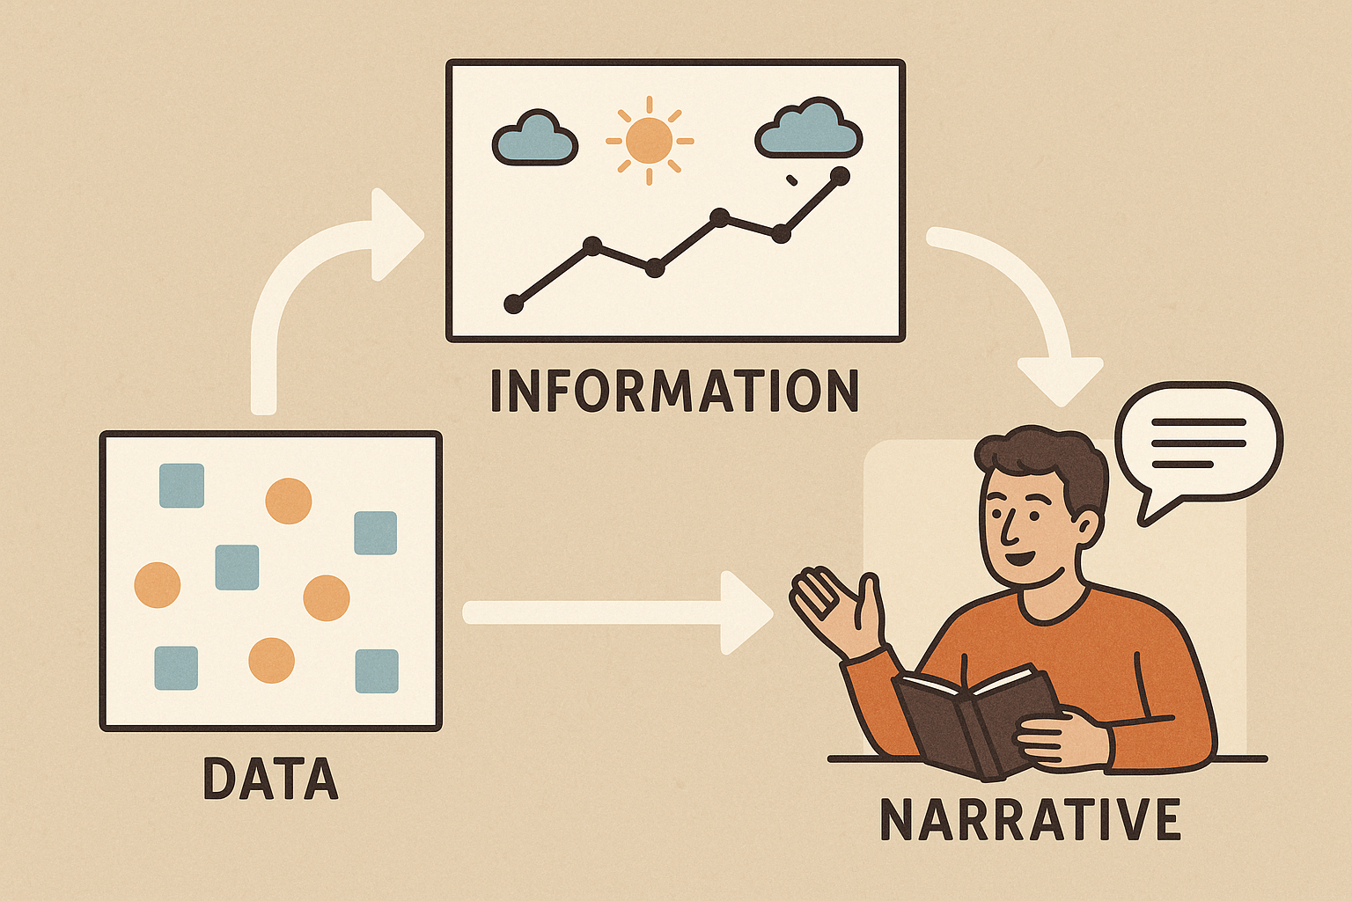
Dados, informações e narrativas.
Exemplo: Uma empresa necessita descobrir qual dos seus produtos foi o mais vendido no verão do ano anterior para tentar criar um novo produto com características similares no próximo verão.
Fonte: Chat GPT 28/04/2025

Slide 8

Funções na análise de dados
Analista de negócios - Analisa e entende as necessidades das empresas.
Analista de dados - Cria relatórios e visualizações a partir de dados.
Engenheiro de dados - Fornecem o fluxo de dados.
Cientista de dados - Extraem valores dos dados.
Administrador de banco de dados - Gerencia a integridade dos dados.
Fonte: https://learn.microsoft.com/pt-br/training/modules/data-analytics-microsoft/3-roles

Slide 9
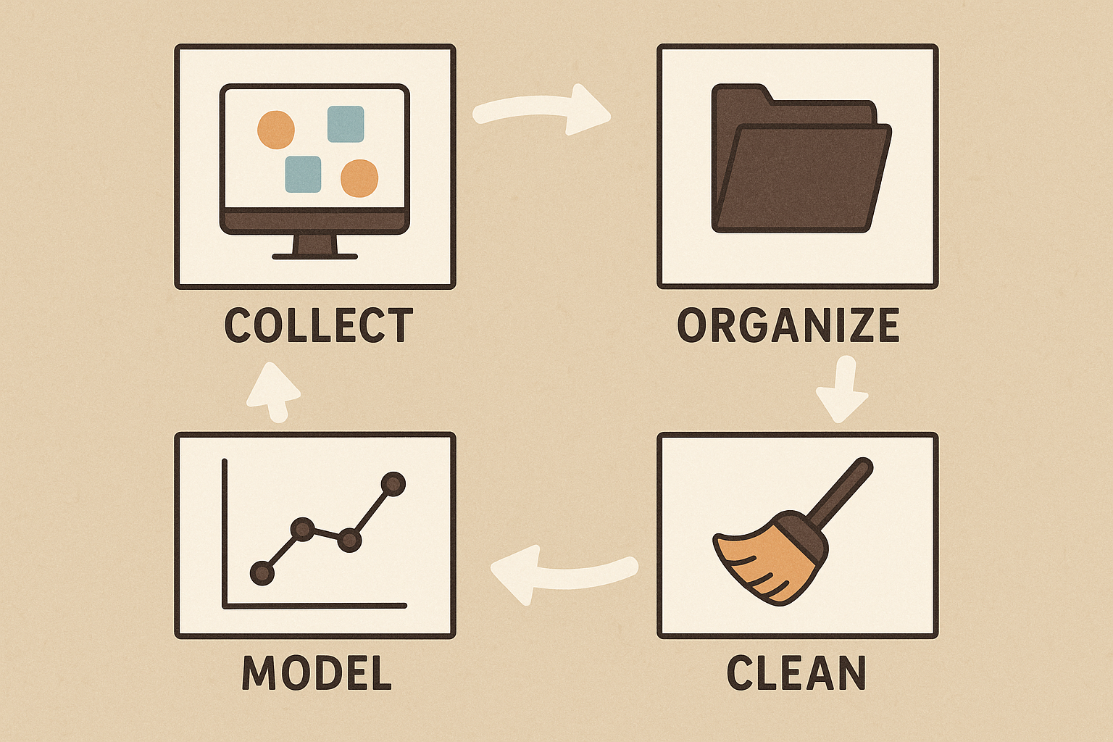
Papel do Analista de dados
Preparar
Analisar
Modelagem
Gerenciar
Visualizar
Fonte: Chat GPT 28/04/2025
O papel do analista de dados é organizar os dados para garantir qualidade e usabilidade em análises e relatórios.

Slide 10

Locais das Fontes de Dados
Locais físicos
Servidores internos
Nuvem
As fontes de dados podem estar em locais físicos, servidores internos ou na nuvem.
Para Cada tipo de fonte de dados ser necessário métodos diferentes de acesso e controle do fluxo de dados.
Fonte: Gemini 28/04/2025

Slide 11

Tipos de Fontes de Dados
Arquivos locais
Bancos de dados
Serviços na nuvem
APIs
Incluem arquivos como Excel, JSON e CSV, bancos relacionais, bancos de dados orientados a objeto, dados online e APIs que oferecem integração.
Fonte: Meta AI 28/04/2025

Slide 12

Seleção de Conjuntos de Dados
Filtrar dados
Selecionar tabelas
Reduzir volume
Selecione apenas os dados relevantes, aplicando filtros e critérios para manter a eficiência e melhorar a velocidade da geração de relatórios.
Fonte: Meta AI 28/04/2025
Quanto menor for o conjunto de dados mais rápido será o seu relatório.

Slide 13
Aula Prática
Explorar a interface do Power BI.
Pesquisar fontes de dados.
Criar uma narrativa para uma fonte de dados.
Fontes de dados:
https://dados.gov.br
https://basededados.org
https://datacommons.org
https://data.worldbank.org
https://www.who.int/data/gho
https://services.swpc.noaa.gov

Slide 14
Referências
https://learn.microsoft.com/pt-br/power-bi/fundamentals/power-bi-overview
https://learn.microsoft.com/pt-br/power-bi/fundamentals/desktop-what-is-desktop
https://learn.microsoft.com/pt-br/power-bi/fundamentals/power-bi-service-overview
https://learn.microsoft.com/pt-br/power-bi/fundamentals/desktop-getting-started
https://sebrae.com.br/sites/PortalSebrae/artigos/voce-sabe-qual-a-diferenca-entre-dado-e-informacao,e8f8bbd38f896810VgnVCM1000001b00320aRCRD

